Slide 1
Методи класифікації
Тема 3.

Slide 2
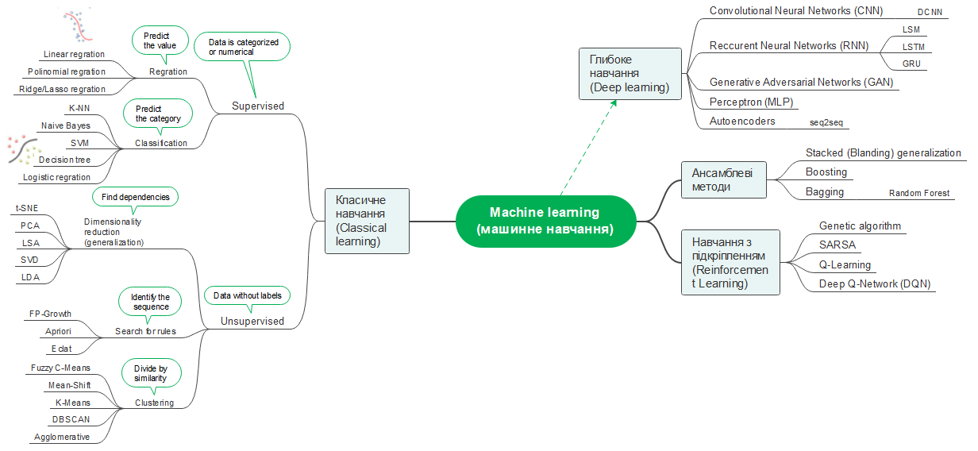
Машинне навчання

Slide 3
Decision Tree

Slide 4

Decision Tree
Дерево рішень — це тип алгоритму керованого навчання, який зазвичай використовується в машинному навчанні для моделювання та прогнозування результатів на основі вхідних даних.
Це деревоподібна структура, де кожен внутрішній вузол перевіряє атрибут, кожна гілка відповідає значенню атрибута, а кожен листовий вузол представляє остаточне рішення або прогноз.
Вони можуть бути використані для розв’язання задач регресії та класифікації.

Slide 5
Термінології дерева рішень
Кореневий вузол (Root Node): кореневий вузол дерева рішень, який представляє початковий вибір або функцію, від якої дерево розгалужується, є найвищим вузлом.
Внутрішні вузли (вузли прийняття рішень) (Internal Nodes (Decision Nodes)): вузли в дереві, вибір яких визначається значеннями конкретних атрибутів. На цих вузлах є гілки, які йдуть до інших вузлів.
Листові вузли (кінцеві вузли) (Leaf Nodes (Terminal Nodes)): кінцеві точки гілок, коли приймаються рішення або прогнози. Відгалужень на вузлах листя більше немає.
Гілки (грані) (Edges): зв’язки між вузлами, які показують, як приймаються рішення у відповідь на певні обставини.
Поділ (Splitting): процес поділу вузла на два або більше вузлів на основі критерію прийняття рішення. Він передбачає вибір функції та порогового значення для створення підмножин даних.
Батьківський вузол (Parent Node): вузол, який розділений на дочірні вузли. Вихідний вузол, з якого походить поділ.
Дочірній вузол (Child Node): вузли, створені в результаті відокремлення від батьківського вузла.
Критерій прийняття рішення (Decision Criterion): правило або умова, що використовується для визначення того, як дані повинні бути розділені на вузлі прийняття рішення. Він передбачає порівняння значень ознак із порогом.
Відсікання (Pruning): процес видалення гілок або вузлів із дерева рішень для покращення його узагальнення та запобігання переобладнанню.

Slide 6
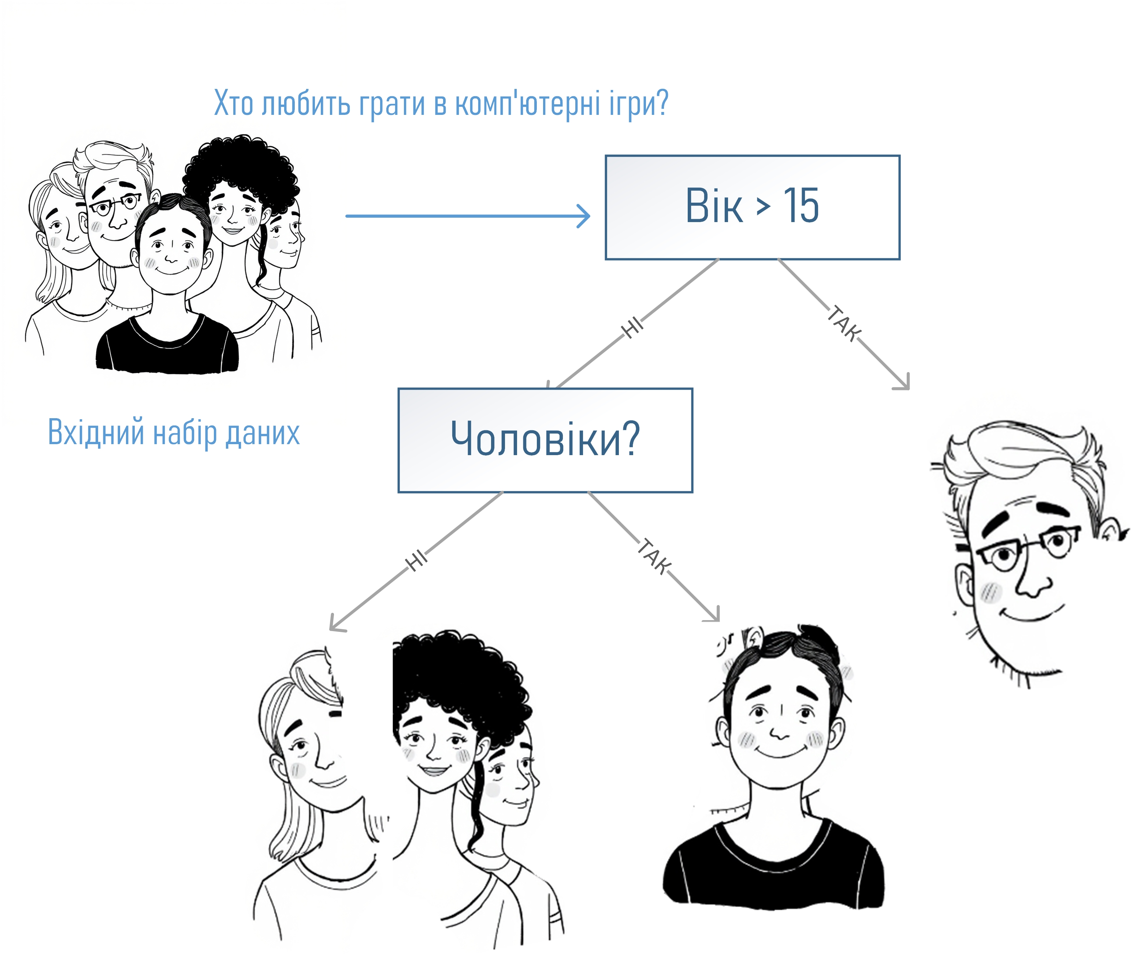
Ідея методу дерев рішень
Дерево рішень використовує подання дерева для вирішення проблеми, у якій кожен листовий вузол відповідає мітці класу, а атрибути представлені у внутрішньому вузлі дерева.
Ми можемо представити будь-яку булеву функцію на дискретних атрибутах за допомогою дерева рішень.
На початку ми вважаємо весь навчальний набір коренем. Бажано, щоб значення ознак були категоріальними. Якщо значення неперервні, то вони дискретизуються перед побудовою моделі.
На основі значень атрибутів записи розподіляються рекурсивно. Ми використовуємо статистичні методи для впорядкування атрибутів як кореневого або внутрішнього вузла.
Notes:
На зображенні вище ми передбачаємо використання комп’ютера в повсякденному житті людей. У дереві рішень основною проблемою є ідентифікація атрибута для кореневого вузла на кожному рівні. Цей процес відомий як вибір атрибута. У нас є два популярних способи вибору атрибутів. Алгоритм вибирає найкращий атрибут для розділення даних у кожному внутрішньому вузлі на основі певних критеріїв, таких як приріст інформації або домішка Джіні. Цей процес розбиття триває, доки не буде виконано критерій зупинки, наприклад досягнення максимальної глибини або наявність мінімальної кількості екземплярів у листовому вузлі.

Slide 7


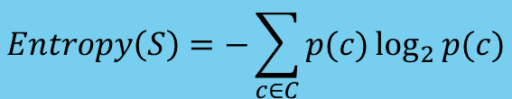
Методи вибору атрибутів
Приріст інформації (Information Gain).
Коли ми використовуємо вузол у дереві рішень для поділу екземплярів навчання на менші підмножини, ентропія змінюється. Приріст інформації є мірою цієї зміни ентропії.
S представляє набір даних, для якого обчислюється ентропія
c представляє класи в наборі S
p(c) представляє частку точок даних, які належать до класу c, до загальної кількості точок даних у наборі, S
Домішка Джіні (Gini Index).
Домішка Джіні — це ймовірність неправильної класифікації випадкових точок даних у наборі даних, якщо їх було позначено на основі розподілу класів у наборі даних. Подібно до ентропії, якщо встановлено, що С є чистим, тобто належить до одного класу, то його домішка дорівнює нулю. Це позначається такою формулою:
$$Entropy\left(S\right)=−\sum_{c∈C}{p(c)\log_{2}{p(c)}}$$
$$G_{i}=1−\sum_{k=1}^{n}{p_{i,c}^{2}}$$
$$p_{i,с}$$
частка вибірок класу с серед навчальних вибірок в i-му вузлі.

Slide 8
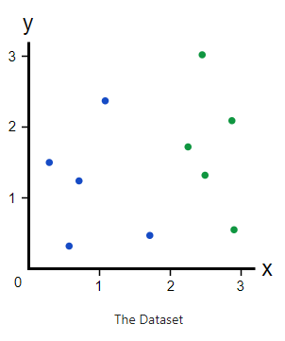
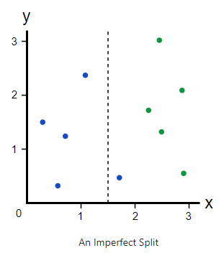
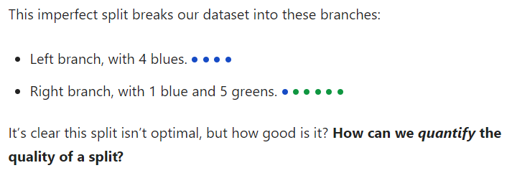
Просте пояснення приросту інформації та ентропії
Notes:
Information Gain, like Gini Impurity, is a metric used to train Decision Trees. Specifically, these metrics measure the quality of a split. For example, say we have the following data.
What if we made a split at x=1.5x=1.5?

Slide 9



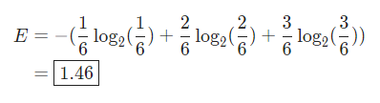
Інформаційна ентропія
В наборі даних лише із синіми крапками будемо мати дуже малу (по факту нульову) ентропію.
Набір змішаних даних сині, зелені та червоні буде мати відносно високу ентропію.
Уявимо набір з 1 синім, 2 зеленими, and 3 червоними: Тоді маємо
Notes:
Before we get to Information Gain, we have to first talk about Information Entropy. In the context of training Decision Trees, Entropy can be roughly thought of as how much variance the data has. For example:

Slide 10


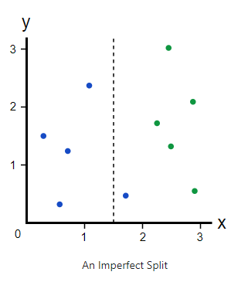
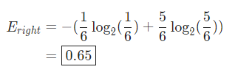


Приріст інформації
Зважена ентропія для кожної гілкі
Перед розділенням ми маємо 5 синіх та 5 зелених, тому ентропія до розділення
Після розділення, ми отримаємо дві гілки
Приріст інформації = скільки ентропії ми видалили
Інформаційний приріст розраховується для поділу шляхом віднімання зважених ентропій кожної гілки від початкової ентропії. Під час навчання дерева рішень за допомогою цих показників найкращий розподіл вибирається шляхом максимізації отримання інформації.
Notes:
It’s finally time to answer the question we posed earlier: how can we quantify the quality of a split?
Now that we have the entropies for both branches, we can determine the quality of the split by weighting the entropy of each branch by how many elements it has. Since Left Branch has 4 elements and Right Branch has 6, we weight them by 0.40.4 and 0.60.6, respectively.
Now that we have the entropies for both branches, we can determine the quality of the split by weighting the entropy of each branch by how many elements it has. Since Left Branch has 4 elements and Right Branch has 6, we weight them by 0.40 and 0.60, respectively:

Slide 11













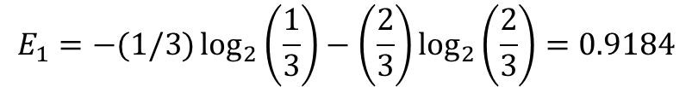




Приклад розрахунку
$E=$1
X | Y | Z | Class
1 | 1 | 1 | A
1 | 1 | 0 | A
0 | 0 | 1 | B
1 | 0 | 0 | B
Y$=1$
Y$=$0
$E_{1}=$0
$E_{2}=$0
$E=$1
Gain$=$1- (1/2)*0-(1/2)*0=1
$$X=1$$
$X=$0
$E=$1
$E_{2}=$0
Z$=1$
Z$=0$
$$E_{1}=−(1/3)\log_{2}\left(\frac{1}{3}\right)−\left(\frac{2}{3}\right)\log_{2}\left(\frac{2}{3}\right)=0.9184$$
$E_{1}=$1
$E_{2}=$1
Gain$=$1- (3/4)*0.9184-(1/4)*0=0.3112
Gain$=$1- (1/2)*1-(1/2)*1=0
Notes:
ми маємо 3 ознаки (features) та 2 класи виводу. Побудувати дерево рішень за допомогою приросту інформації. Ми візьмемо кожну ознаку та обчислимо інформацію для кожної функції.
З наведених вище зображень ми бачимо, що приріст інформації є максимальним, коли ми робимо поділ на ознаку Y. Отже, для кореневого вузла найкраще підходить функція Y. Тепер ми бачимо, що, розділяючи набір даних за ознакою Y, дочірній елемент містить чисту підмножину цільової змінної. Тому нам не потрібно додатково розділяти набір даних.

Slide 12
Деякі додаткові функції та характеристики індексу Джіні
Він обчислюється шляхом підсумовування квадратів ймовірностей кожного результату в розподілі та віднімання результату від 1.
Нижчий індекс Джині вказує на більш однорідний або чистий розподіл, тоді як вищий індекс Джині вказує на більш неоднорідний або нечистий розподіл.
У деревах рішень індекс Джині використовується для оцінки якості розбиття шляхом вимірювання різниці між домішкою батьківського вузла та зваженою домішкою дочірніх вузлів.
Порівняно з іншими мірами домішок, такими як ентропія, індекс Джині обчислюється швидше та чутливіший до змін у ймовірностях класу.
Одним із недоліків індексу Джіні є те, що він надає перевагу розбиттям, які створюють дочірні вузли однакового розміру, навіть якщо вони не є оптимальними для точності класифікації.
На практиці вибір між використанням індексу Джіні чи інших мір домішок залежить від конкретної проблеми та набору даних і часто вимагає експериментів і налаштування

Slide 13
Метод класифікації, «наївний» класифікатор Байєса
Теорема Байєса описує ймовірність події на основі попередніх знань про умови, які можуть бути пов’язані з подією. Іншими словами, теорема Байєса є доповненням умовної ймовірності.

Slide 14

Умовна ймовірність
Апріорні ймовірності - це оцінки загальної відносної частоти для кожної категорії залежної змінної перед тим, як ви знатимете що-небудь про значення незалежних змінних (предикторів).
Іншими словами апріорна ймовірність — це ймовірність настання події до збору нових даних. Це найкраща логічна оцінка ймовірності результату, яка ґрунтується на поточних знаннях про подію до проведення перевірки.
Коли збираються нові дані чи інформація, апріорна ймовірність події буде переглянута для отримання більш точного вимірювання можливого результату. Ця переглянута ймовірність стає апостеріорною ймовірністю та обчислюється за допомогою теореми Байєса. Отже, апостеріорна ймовірність — це ймовірність події X, якщо подія H відбулася.
За допомогою умовної ймовірності можна дізнатися ймовірність X при заданому H, і вона позначається P(X|H).
Теорема Байєса стверджує, що якщо ми знаємо умовну ймовірність (P(X|H)), то ми можемо знайти P(H|X), враховуючи умову, що P(X) і P(H) нам уже відомі.
Теорема Байєса оперує з двома типами ймовірностей:
Апріорна ймовірність [P(H)]
Апостеріорна ймовірність [P(H/X)],
де
X – кортеж даних;
H – деяка гіпотеза.
$$P\left(H | X\right)=\frac{P\left(X | H\right)P(H)}{P(X)}$$
Notes:
Припустимо, три мішки мають мітки A, B і C. В одному мішку червона кулька, а в двох інших ні. Попередня ймовірність виявлення червоної кульки в мішку B становить одну третину або 0,333. Але коли видно мішок C і результат показує, що в цьому мішку немає червоної кулі, апостеріорна ймовірність виявлення червоної кулі в мішках A і B стає 0,5, оскільки кожен мішок має один із двох шансів.
It means that if we know P(X|H), then we can find out P(H | X), given the condition that P(X) and P(H) are already known to us.

Slide 15

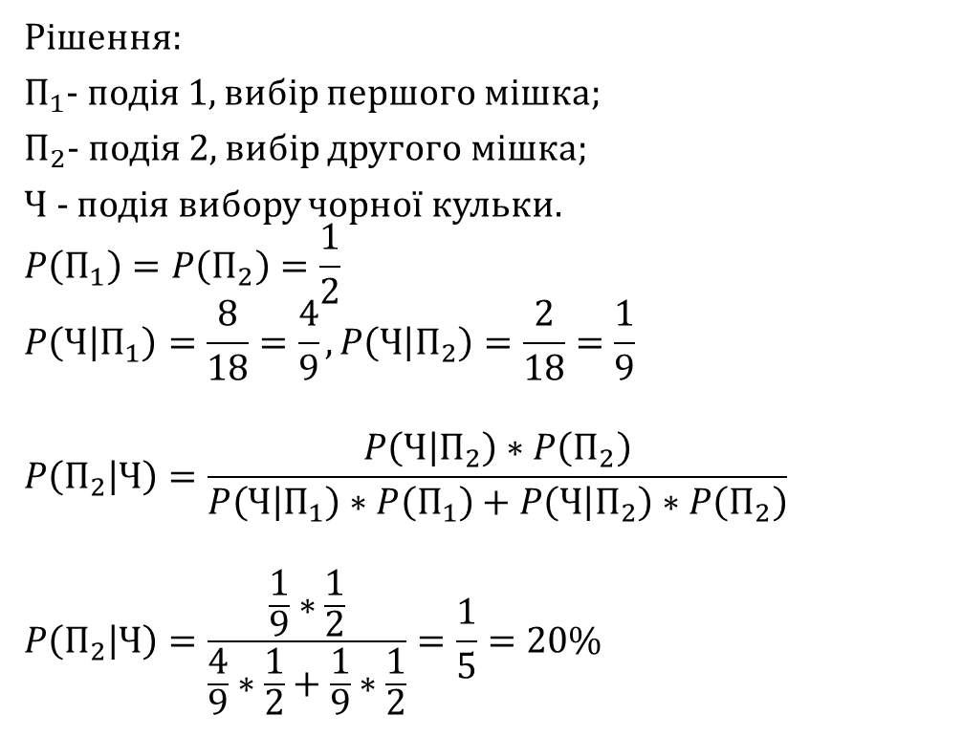
Приклад 1
Рішення:
$П_{1}$- подія 1, вибір першого мішка;
$П_{2}$- подія 2, вибір другого мішка;
$Ч$ - подія вибору чорної кульки.
$$P\left(П_{1}\right)=P\left(П_{2}\right)=\frac{1}{2}$$
$$P\left(Ч | П_{1}\right)=\frac{8}{18}=\frac{4}{9}, P\left(Ч | П_{2}\right)=\frac{2}{18}=\frac{1}{9}$$
$$P\left(П_{2} | Ч\right)=\frac{P\left(Ч | П_{2}\right)∗P\left(П_{2}\right)}{P\left(Ч | П_{1}\right)∗P\left(П_{1}\right)+P\left(Ч | П_{2}\right)∗P\left(П_{2}\right)}$$
$$P\left(П_{2} | Ч\right)=\frac{\frac{1}{9}∗\frac{1}{2}}{\frac{4}{9}∗\frac{1}{2}+\frac{1}{9}∗\frac{1}{2}}=\frac{1}{5}=20\%$$
З одного з мішків навмання витягується одна куля, і витягнута куля є чорною. Знайти ймовірність того, що кулю витягнуто з другого мішка.

Slide 16

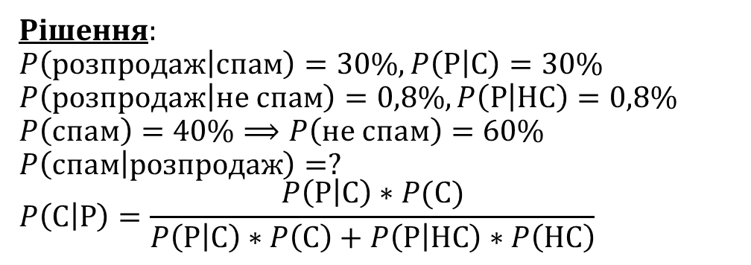
Приклад 2
SpamAssassin працює як поштовий фільтр для визначення спаму, якому користувачі навчають систему.
У електронних листах він розглядає шаблони в словах, які користувачі позначили як спам. Наприклад, він міг дізнатися, що слово «розпродаж» позначено як спам у 30% електронних листів.
Зрештою, 0,8% листів, які не є спамом і містять слово «розпродаж», і 40% усіх листів, отриманих користувачем, є спамом.
Знайти ймовірність того, що лист є спамом, якщо в ньому зустрічається слово «розпродаж».
Рішення:
$$P\left(розпродаж | спам\right)=30\%, P\left(Р | С\right)=30\%$$
$$P\left(розпродаж | не спам\right)=0,8\%, P\left(Р | НС\right)=0,8\%$$
$$P\left(спам\right)=40\%⟹P\left(не спам\right)=60\%$$
$$P\left(спам | розпродаж\right)=?$$
$$P\left(С | Р\right)=\frac{P\left(Р | С\right)∗P(С)}{P\left(Р | С\right)∗P\left(С\right)+P\left(Р | НС\right)∗P\left(НС\right)}$$

Slide 17

Види підходів Bayes Classifiers?
Gaussian Naive Bayes.
Розподілення незалежних змінних є Гаусовським:
Multinomial Naive Bayes реалізує наївний алгоритм Байєса для мультиноміально розподілених даних і є одним із двох класичних наївних варіантів Байєса, що використовуються в класифікації тексту (де дані зазвичай представлені як кількість векторів слів, хоча також відомо, що вектори tf-idf добре працюють на практиці).
Complement Naive Bayes реалізує наївний алгоритм Байєса (CNB). CNB — це адаптація стандартного мультиноміального простого алгоритму Байєса (MNB), який особливо підходить для незбалансованих наборів даних.
Bernoulli Naive Bayes реалізує наївні алгоритми навчання та класифікації Байєса для даних, які розподіляються відповідно до багатовимірних розподілів Бернуллі; тобто може бути кілька ознак, але кожна з них вважається двійковою (Бернуллі, булевою) змінною.
Categorical Naive Bayes реалізує категоріальний наївний алгоритм Байєса для категоріально розподілених даних. Передбачається, що кожна ознака, яка описується індексом, має свій категоріальний розподіл.
Notes:
Наївні класифікатори Байєса — це набір алгоритмів класифікації на основі теореми Байєса. Це не один алгоритм, а сімейство алгоритмів, де всі вони мають загальний принцип, тобто кожна пара ознак, що класифікується, не залежить одна від одної.
Один із найпростіших і найефективніших алгоритмів класифікації, наївний класифікатор Байєса, допомагає швидко розробляти моделі машинного навчання з можливостями швидкого прогнозування.
Для задач класифікації використовується наївний алгоритм Байєса. Він широко використовується в класифікації текстів. У завданнях класифікації тексту дані містять велику розмірність (оскільки кожне слово представляє одну функцію в даних).
Алгоритм використовується для фільтрації спаму, визначення настроїв, рейтингової класифікації тощо. Перевагою використання наївного методу Байєса є його швидкість. Це швидко, а робити прогнози легко навіть з великою розмірністю даних.

Slide 18
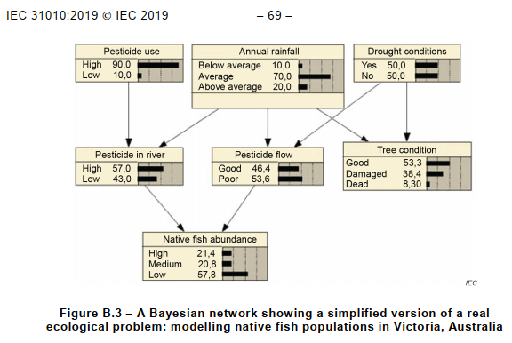
Мережа Байєса
Мережа Байєса (мережа Байєса або BN) — це графічна модель, вузли якої представляють випадкові величини (дискретні та/або неперервні). Вузли з’єднані спрямованими дугами, які представляють прямі залежності (які часто є причинно-наслідковими зв’язками) між змінними.
Вузли, що вказують на вузол X, називаються його батьками та позначаються pa(X). Зв’язок між змінними кількісно визначається умовними розподілами ймовірностей (CPD), пов’язаними з кожним вузлом, позначеним P(X|pa(X)), де стан дочірніх вузлів залежить від комбінації значень батьківських вузлів.
Notes:
So, Naive Bayes is widely used in Sentiment analysis, document categorization, Email spam filtering etc in industry.

Slide 19
K-Nearest Neighbor(KNN) Algorithm
Алгоритм K-Nearest Neighbors (KNN) — це контрольований метод машинного навчання, який використовується для вирішення проблем класифікації та регресії. Евелін Фікс і Джозеф Ходжес розробили цей алгоритм у 1951 році, який згодом був розширений Томасом Ковером.

Slide 20
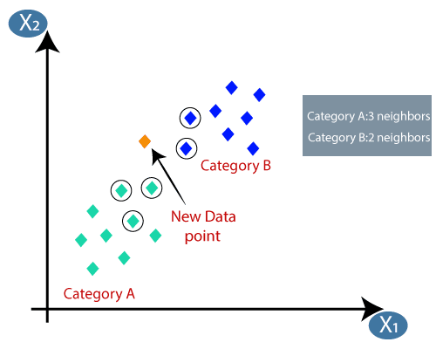
Алгоритм K-Nearest Neighbors
KNN є одним із найпростіших, але важливих алгоритмів класифікації в машинному навчанні. Він належить до сфери навчання з вчителем і знаходить інтенсивне застосування в розпізнаванні образів, аналізі даних і виявленні вторгнень.
Він широко використовується в сценаріях реального життя, оскільки він непараметричний, тобто не робить жодних базових припущень щодо розподілу даних.
Нам надано деякі попередні дані (також звані навчальними даними), які класифікують дані на групи, визначені певним атрибутом.

Slide 21
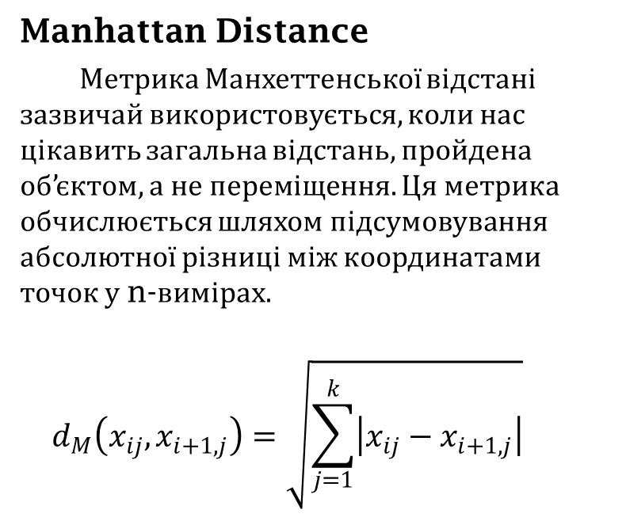
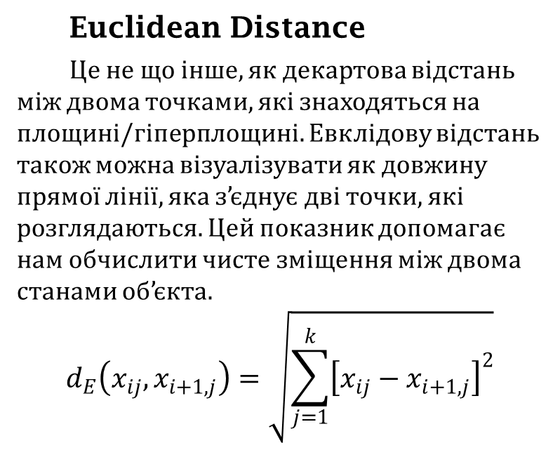
Показники відстані, що використовуються в алгоритмі KNN
Euclidean Distance
Це не що інше, як декартова відстань між двома точками, які знаходяться на площині/гіперплощині. Евклідову відстань також можна візуалізувати як довжину прямої лінії, яка з’єднує дві точки, які розглядаються. Цей показник допомагає нам обчислити чисте зміщення між двома станами об’єкта.
$$d_{E}\left(x_{ij},x_{i+1,j}\right)=\sqrt{\sum_{j=1}^{k}{{\left[x_{ij}−x_{i+1,j}\right]}^{2}}}$$
Manhattan Distance
Метрика Манхеттенської відстані зазвичай використовується, коли нас цікавить загальна відстань, пройдена об’єктом, а не переміщення. Ця метрика обчислюється шляхом підсумовування абсолютної різниці між координатами точок у n-вимірах.
$$d_{M}\left(x_{ij},x_{i+1,j}\right)=\sqrt{\sum_{j=1}^{k}{\left|x_{ij}−x_{i+1,j}\right|}}$$

Slide 22
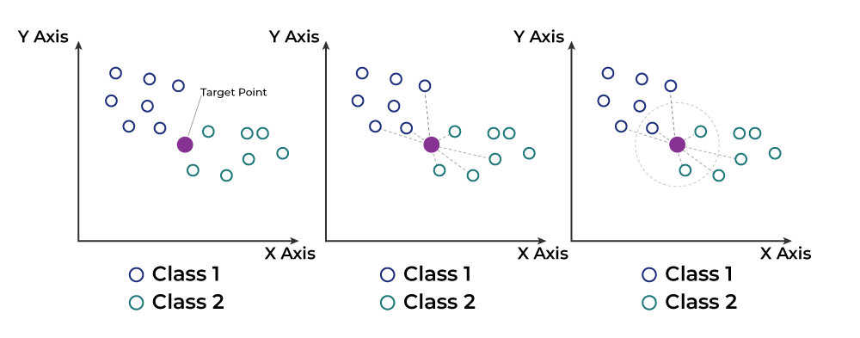
Робота алгоритму KNN
Крок 1: Вибір оптимального значення KK представляє кількість найближчих сусідів, яку потрібно враховувати під час прогнозування.
Крок 2: Розрахунок відстані
Для вимірювання подібності між цільовими та навчальними точками даних використовується евклідова відстань. Відстань обчислюється між кожною з точок даних у наборі даних і цільовою точкою.
Крок 4: Голосування за класифікацію або визначення середнього для регресії
У задачі класифікації мітки класів K-найближчих сусідів визначаються шляхом голосування більшістю. Клас із найбільшою кількістю входжень серед сусідів стає прогнозованим класом для цільової точки даних.
У задачі регресії мітка класу обчислюється шляхом усереднення цільових значень K найближчих сусідів. Розраховане середнє значення стає прогнозованим результатом для цільової точки даних.
Крок 3: Пошук найближчих сусідів
K точок даних з найменшою відстанню до цільової точки є найближчими сусідами.

Slide 23
Переваги алгоритму KNN
Легко реалізувати, оскільки складність алгоритму не така висока.
Легко адаптується – згідно з роботою алгоритму KNN він зберігає всі дані в пам’яті, і, отже, щоразу, коли додається новий приклад або точка даних, алгоритм налаштовується відповідно до цього нового прикладу та також робить свій внесок у майбутні прогнози.
Мало гіперпараметрів – Єдиними параметрами, які потрібні для навчання алгоритму KNN, є значення k і вибір метрики відстані, яку ми хотіли б вибрати з нашої метрики оцінки.
Значення k дуже важливе в алгоритмі KNN для визначення кількості сусідів в алгоритмі. Значення k в алгоритмі k-найближчих сусідів (k-NN) слід вибирати на основі вхідних даних. Якщо вхідні дані мають багато викидів або шуму, більше значення k буде кращим. Рекомендується вибрати непарне значення для k.
Методи перехресної перевірки можуть допомогти у виборі найкращого значення k для даного набору даних.

Slide 24
Недоліки алгоритму KNN
Не масштабується – оскільки ми знаємо що алгоритм KNN також вважається «ледачим» алгоритмом. Основне значення цього терміну полягає в тому, що він потребує великої обчислювальної потужності, а також обсягів зберігання даних.Це робить цей алгоритм трудомістким і виснажливим.
Прокляття розмірності – існує термін, відомий як явище піку, згідно з яким на алгоритм KNN впливає прокляття розмірності, що означає, що алгоритму важко правильно класифікувати точки даних, коли розмірність надто висока.
Схильність до перенавчання – Оскільки на алгоритм впливає прокляття розмірності, він також схильний до проблеми перенавчання. Тому для вирішення цієї проблеми зазвичай застосовуються методи вибору ознак, а також методи зменшення розмірності.

